Slide 1
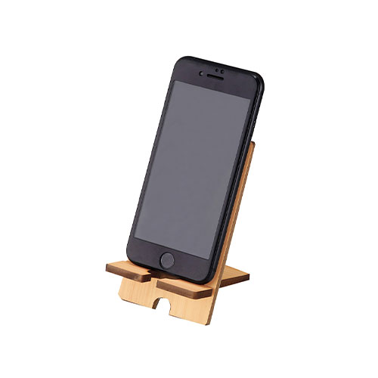
【提案書】
ヒノキ・スマホスタンド
特徴
ヒノキでできたエコなスマホスタンド。縦にも横にもスマホを設置できて、角度がついているので操作も楽々！シンプルなデザインで名入れが映えるため、オリジナリティの高い商品製作が可能です。※こちらの商品は、最小ロット数単位（倍数）のみの承りになります。
納期
納期スペース
仕様
素材：木(檜)
サイズ：組立時:120×70×80mm
包装：ポリ袋入
備考：名入れ可能※天然素材の為、色味・風合いに個体差が生じる場合があります。
お見積
お見積りスペース

